Slide 1

Sammenhengen mellom minne og lagring
Av: TIen

Slide 2
Hva er minne
Minne er noe som mange elektronikkenheter trenger.
Det er et sted for å lagre informasjon, instruksjoner og alt annet som datamaskinen trenger mens eller før den gjør operasjoner.
Deler mange likheter med lagring
Felles enhet for størrelse: B (bytes)
Den store forskjellen: hastighet og “volatilitet” (flyktighet)

Slide 3
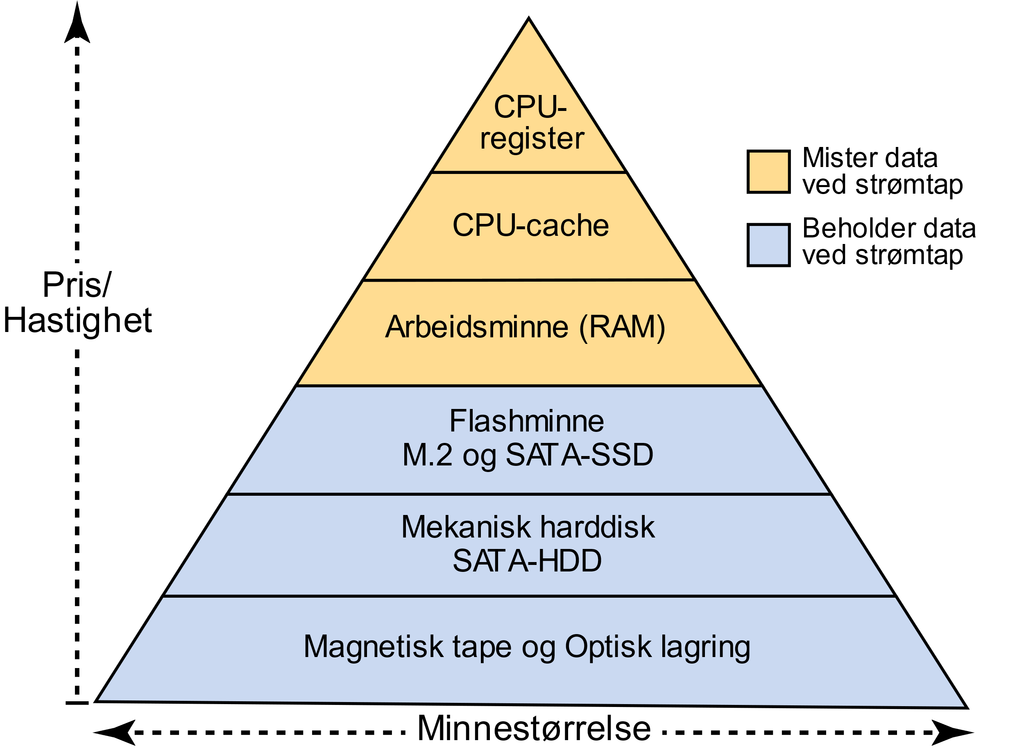
Lagring/minnehierarkiet
I en ideel verden hadde all minne vært bestående av CPU-registre og cache
Raskest og nærmest prosessoren
Pris gjør dette ikke gjennomførbart
Lavere i pyramiden gir mer størrelse og lavere hastighet/båndbredde

Slide 4
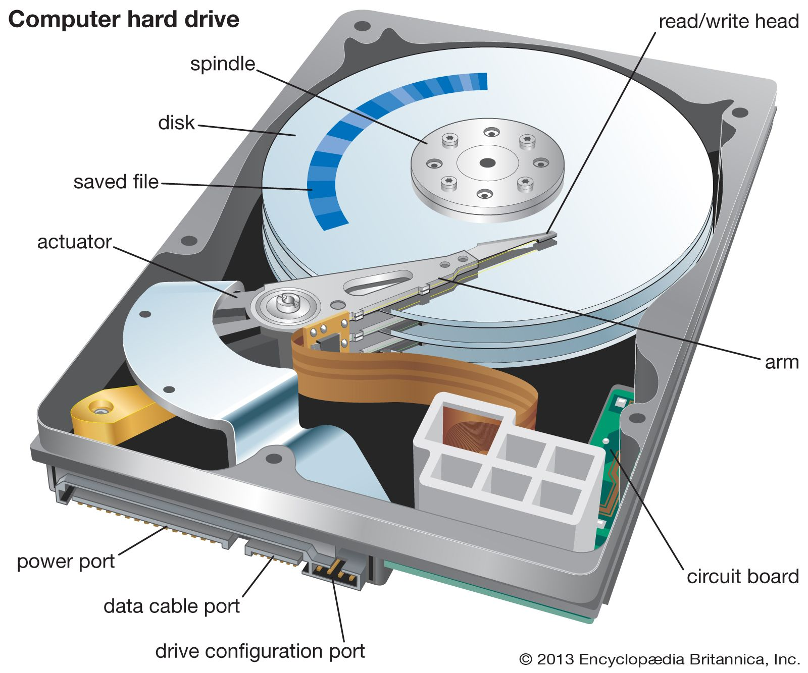

Slide 5
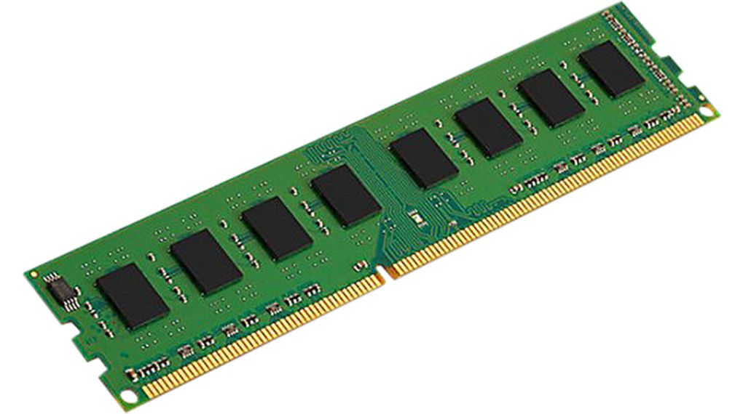

Slide 6
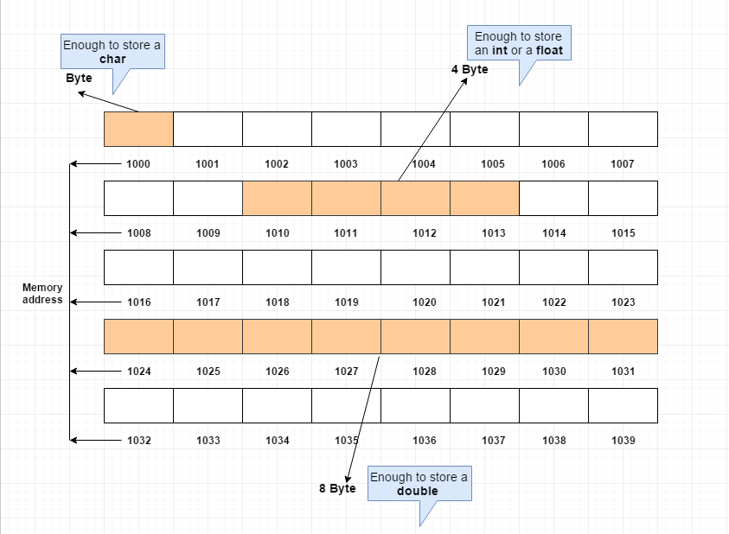
«Flash»-minne
Datalager med elektroniske apparater og instrumenter
Tillater rask innhenting og skriving av informasjon
Lagrer “addresser” som peker til ulike steder av flashminnet hvor de aktuelle dataene ligger

Slide 7
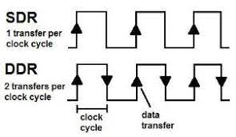
"Vanlig dataminne/RAM" (DDR)
Står for Double Data Rate
Hver periode sender minnet data to ganger
For eksempel en frekvens på 1200 Hz gir 2400 overføringer per sekund
Enheten for overføring er T (transfer)
! Nærmest alle butikker viser frekvens når det egentlig er snakk om overføringsrate.

Slide 8
ECC
RAM i serverdatamaskiner trenger å være nøyaktig
Selv små endringer kan være katastrofale
Interferens via stråling eller magnetisme kan føre til at transistorer blir feil
Eksperiment i verdensrommet, solstråling skapte mange forstyrrelser
Forbrukere trenger ikke å tenke på dette (selv om andre strålinger eksisterer)

Slide 9
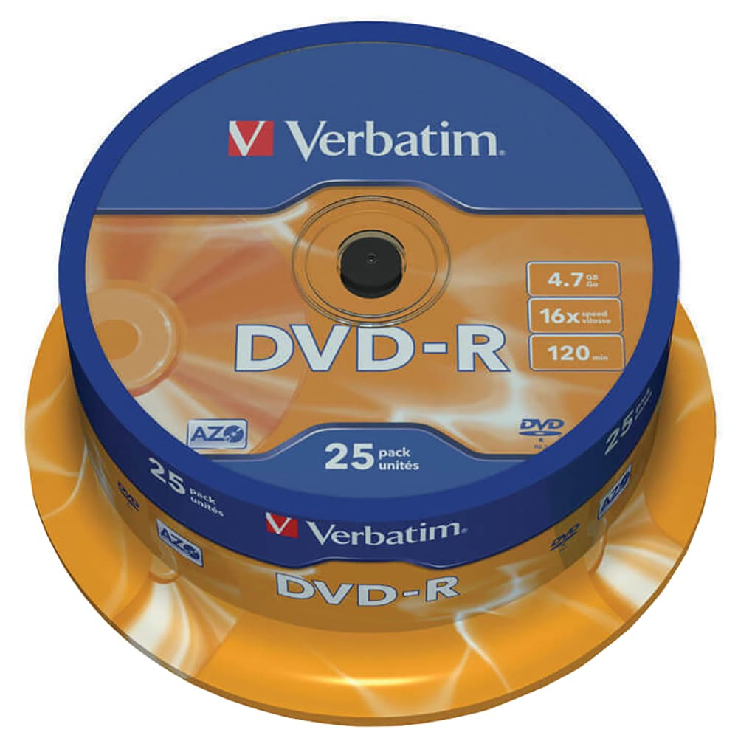

Read-only memory (ROM)
En type minne som brukes for ting som sjeldent endres (firmware f.eks.)
Read-only betyr at man ikke kan endre på innholdet uten videre
Eksempler på bruk av ROM inkluderer fysiske videospill i form av DVD og minnebrikker.
Lagring av multimedia (musikk/film)

Slide 10
For forbrukere
Formål:
Store filer for lagring (sjelden bruk) => stor billig lagring (HDD)
Middels store filer for rask tilgang => SSD
Sanntidsprosessering av store filer => stor dyr minne (større kapasitet RAM)
Sanntidsprosessering av mindre filer => større cache i CPU
ECC er uviktig
ROM trenger forbrukere sjeldent å tenke på

Slide 11
Takk for meg

Slide 12
Kilder
Minnehierarki, av Bårdgård, T. (https://ndla.no/article/23118). CC BY-SA 4.0.
Rosvold, Knut A.; Larsen, Bjørn B.: flashminne i Store norske leksikon på snl.no. Hentet 17. januar 2023 fra https://snl.no/flashminne
Wikipedia. ECC memory. Hentet 23. januar 2023 fra https://en.wikipedia.org/wiki/ECC_memory

